Slide 1
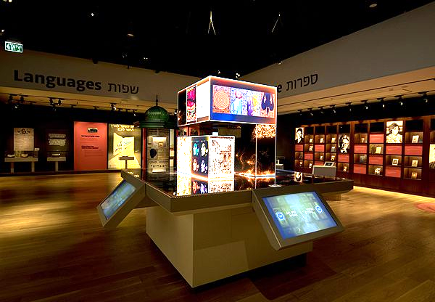
ביקור ב -
''אנו - מוזיאון העם היהודי"
סיור משוררות וסופרים

Slide 2
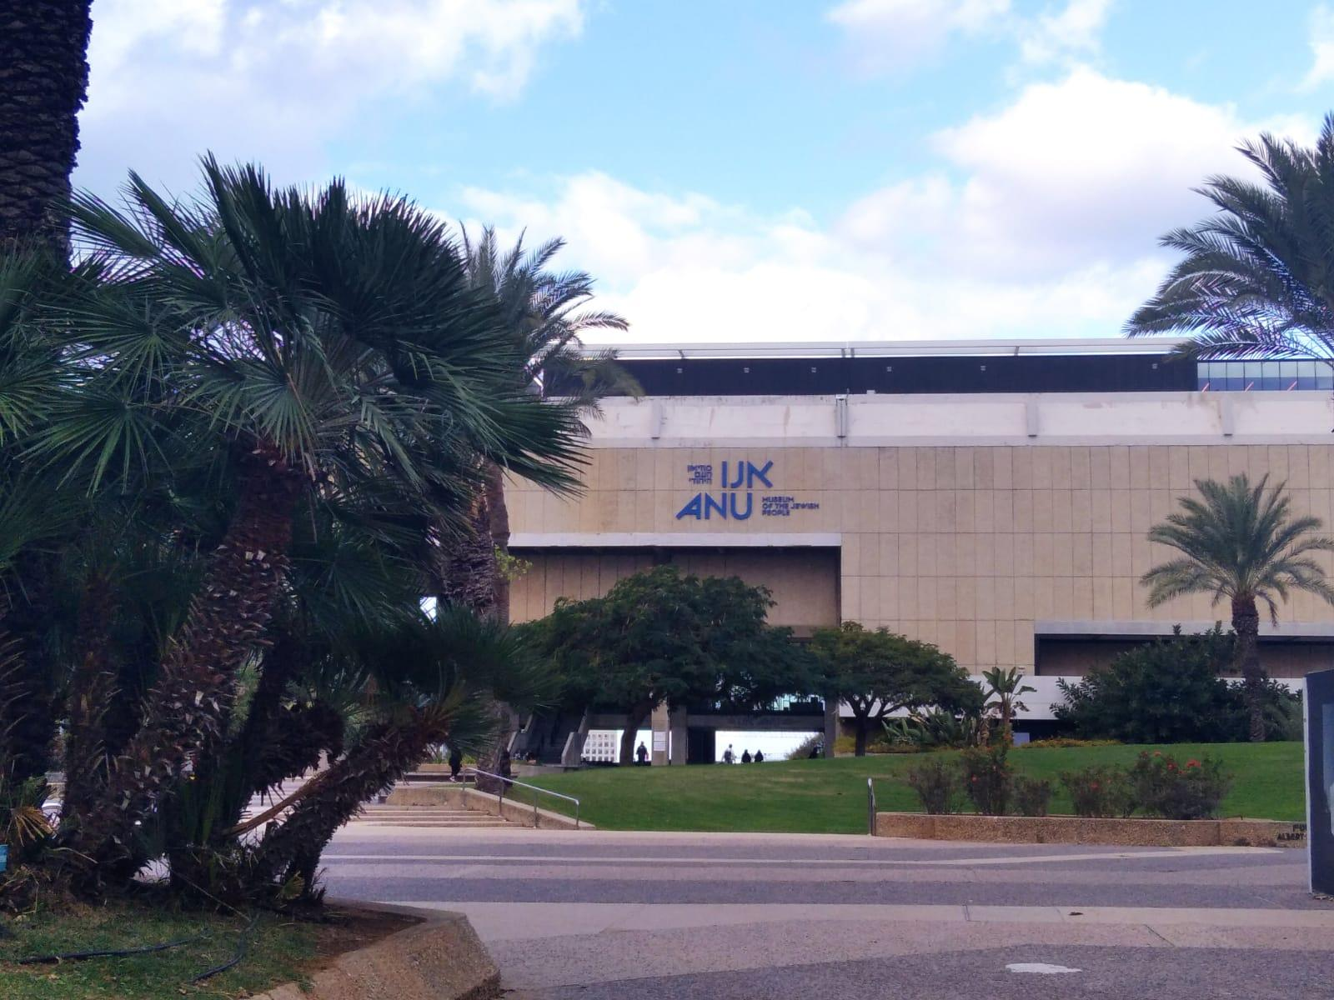
על המוזיאון שלנו
מוזיאון אנו הוא מוזיאון חדשני ומלהיב המספר את סיפורן של הקהילות היהודיות ברחבי העולם; התרבות, ההיסטוריה והיסודות של הזהות היהודית.
אנו מזמינים אתכם למסע חוויתי
בכל תחומי החיים ולאורך הדורות,
כדי לגלות כיצד כולנו חלק מהסיפור.
בית הספר ללימודי העם היהודי
אנו - מוזיאון העם היהודי

Slide 3
על התכנית:
בתכנית "סיור משוררות וסופרים" אנו מציעים סיור חוויתי של שעתיים לכיתות א-ג בו התלמידים יפגשו וילמדו על משוררים/ות וסופרים/ות כמו לאה גולדברג, חיים נחמן ביאליק, אליעזר בן יהודה ועוד - אנשים שעיצבו וחידשו את השפה העברית דרך שירים, סיפורים והצגות.
בהזדמנות זו יפגשו התלמידים גם עם שפות יהודיות שאינן עברית אך הן היו ועדיין שגורות בפי יהודים ברחבי העולם.
בית הספר ללימודי העם היהודי
אנו - מוזיאון העם היהודי

Slide 4
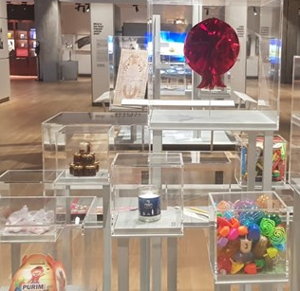
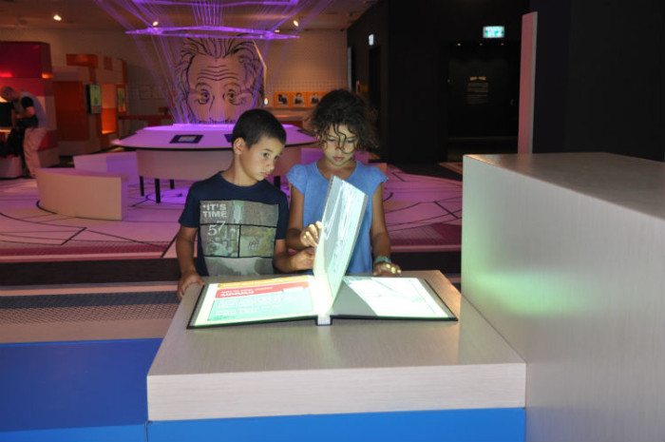
מבנה הביקור:
סדנת פתיחה
בסדנה נדבר על סיפורים ושירים שהילדים אוהבים וניצור חיבור בינם לבין הסופרים והמשוררים
שכתבו אותם ואותם נפגוש בתערוכה, בעזרת משחקים ילמדו הילדים כיצד בונים או מחדשים
שפה ממש כפי שחודשה העברית על ידי אליעזר בן יהודה.
קומת הפסיפס
נתמקד בקומת המודרנה המציגה את התרבות והזהות היהודית ב150 השנים האחרונות,
בסיור נעבור בכמה מוקדים:
מוקד התיאטרון – כיצד התיאטרון היהודי והעברי מורכב מתרבויות שונות מרחבי העולם?
מוקד הפולקלור – כיצד שירי החגים שאנו שרים היום היו חלק מהתעוררות השפה העברית?
מוקד שפות – נכיר את אחד הספרים החשובים בשפה העברית -המילון! נכיר גם שפות יהודיות נוספות.
תערוכת גיבורים
בתערוכת משחק מרהיבה המציגה 150 גיבורי תרבות והיסטוריה נשוחח ונספר על דמויות תרבות משמעותיות שאנו מכירים וכיצד הן השפיעו על חיינו היום.
מוקד ספרות –אילו סיפורי ילדים אתם מכירים? מי כתב את אותם הסיפורים?
סדנת סיכום
כדרך לעיבוד וסיכום התכנית הילדים יקבלו הזדמנות לספר סיפור משל עצמם דרך משחקים קבוצתיים.

Slide 5
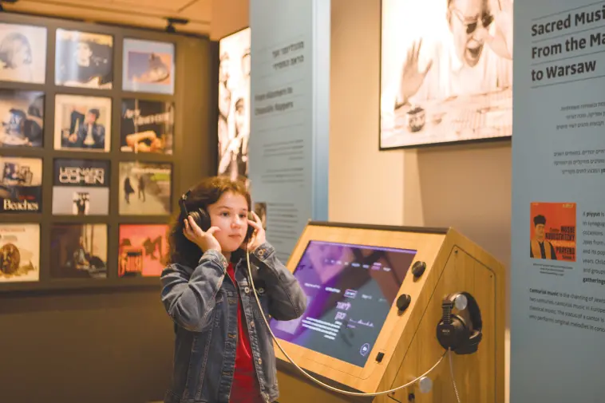
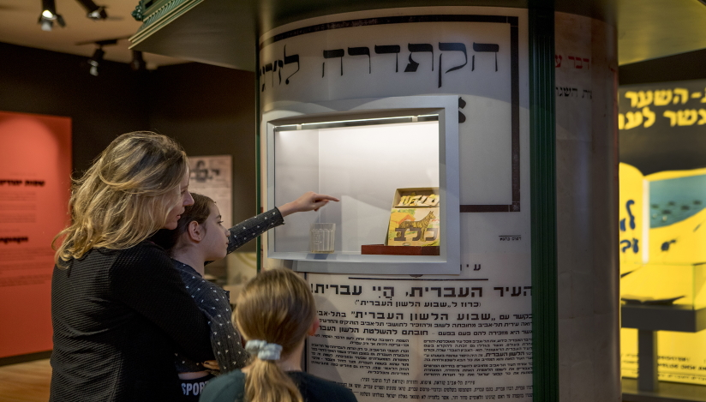
משימות ייחודיות במהלך התכנית:
* משחקי מילים וסיפורים – בסדנאות נחווה דרך משחקים שונים
את הדרך בה העברית נבנתה וכיצד אפשר לספר סיפורים בדרכים שונות.
* פעילויות בתערוכות המוזיאון – במהלך הסיור במוזיאון
התלמידים יכירו ויגלו את המוצגים והסיפורים במוזיאון
דרך מגוון של הפעלות.
בית הספר ללימודי העם היהודי
אנו - מוזיאון העם היהודי

Slide 6
אפשרויות להכנה לקראת הביקור:
ספרו לתלמידים על הביקור המתוכנן במוזיאון 'אנו מוזיאון העם היהודי' - שאלו אותם האם ביקרו פעם במוזיאון? מה זה מוזיאון?
למה או האם צריך מוזיאונים?
בקשו מהתלמידים לכתוב לעצמם במהלך הסיור מושג או חפץ ששמעו ועניין אותם.
לאחר הביקור, בקשו מהם לחפש מידע נוסף על אותו מושג ולשתף את הכיתה בממצאים. אופציה נוספת היא שיבחרו במהלך ההדרכה דמות של גיבור או גיבורה שעניינו אותם, יחפשו מידע על הדמות וישתפו בממצאים.
בית הספר ללימודי העם היהודי
אנו - מוזיאון העם היהודי

Slide 7
תנאים להבטחת ביקור מוצלח ובעל ערך ב'אנו':
במהלך הסיור - אנחנו צריכים אתכם!
ידעו את המדריך במידע שימושי עבורו – האם יש תלמיד עם מגבלה שדורש התחשבות? האם הנסיעה היתה קשה לתלמידים והם זקוקים לאוורור? וכדומה.
השמירה על המשמעת וההקשבה של התלמידים במהלך הביקור היא באחריות המורה המלווה
באחריותכם לשמור על הכבוד הבסיסי של המדריך וצוות המוזיאון, ולמנוע עלבונות, הטרדות ומצבי קצה
חשוב לנו שתישארו עם הקבוצה במהלך הסיור כולו, לא נוכל לסייר עם קבוצה שאין לה מורה מלווה
אנא סייעו לנו בשמירה על המוצגים במוזיאון מפני פגיעה ונזק
ללא תנאים בסיסיים אלו לא נוכל להשלים סיור מוצלח ובעל ערך חינוכי
תנו משוב! נשמח לשמוע איך הייתה חווית הביקור שלכם, ומה אנו יכולים לעשות כדי להעניק חוויה טובה ומשמעותית יותר בעתיד.
בית הספר ללימודי העם היהודי
אנו - מוזיאון העם היהודי

Slide 8
כללי התנהגות לתלמידים במוזיאון:
בזמן הסיור כל הכיתה מסיירת יחד
יש לשמור על התנהגות שקטה ורגועה ברחבי המוזיאון, הולכים בנחת ומקשיבים להוראות המדריכה.
אסור לאכול בתערוכות המוזיאון, רק במרחבים בהם המדריכה מאשרת.
התנהגות מכבדת למוצגי המוזיאון
שפה נאותה לכלל אנשי הצוות.
בית הספר ללימודי העם היהודי
אנו - מוזיאון העם היהודי

Slide 9
חשוב לנו שהביקור שלכם יערך בצורה הטובה והנעימה ביותר, גם לתלמידים, גם לצוות ההוראה וגם לצוות ההדרכה שלנו.
לכן אנו מגדירים קווים אדומים שאם יחצו - אנו נאלץ לעצור את הביקור:
קבוצה אשר פוגעת במוצגי המוזיאון.
עלבון או חוסר גיבוי של המדריך מצידו של המלווה.
מורה/מלווה אשר עוזב את הקבוצה ומשאיר אותה ללא השגחה.
בית הספר ללימודי העם היהודי
אנו - מוזיאון העם היהודי

Slide 10

מחכים לכם!

